Slide 1



OSLO Loongegevens
Welkom! We starten om 9:05.
Dinsdag 26 oktober 2021
Virtuele thematische werkgroep - Microsoft Teams
Digitaal Vlaanderen

Slide 2

Doel van vandaag
Herneming van traject en samenvatting vorige werkgroep
Itereren op datamodel en feedback capteren
Samen praktische oefeningen uitwerken en input noteren

Slide 3



Praktische afspraken
Geluid van het publiek is standaard gedempt.
Gebruik het handje als je iets wilt zeggen. Interactie wordt aangemoedigd!
Vragen, opmerkingen en voorstellen kunnen via de chatfunctie meegedeeld worden. Interactie wordt aangemoedigd!
Ja/nee vragen kunnen beantwoord worden via de chat:
Akkoord = +1
Niet akkoord = - 1
Onverschillig = 0

Slide 4

Opname?

Slide 5


Agenda
Welkom: Wie is wie 5 min
Aanleiding van dit traject 10 min
Samenvatting vorige workshop 15 min
Voorstelling nieuwe iteratie datamodel 30 min
15 min. pauze
Praktische oefeningen +/- 60 min
Q&A en volgende stappen 10 min

Slide 6
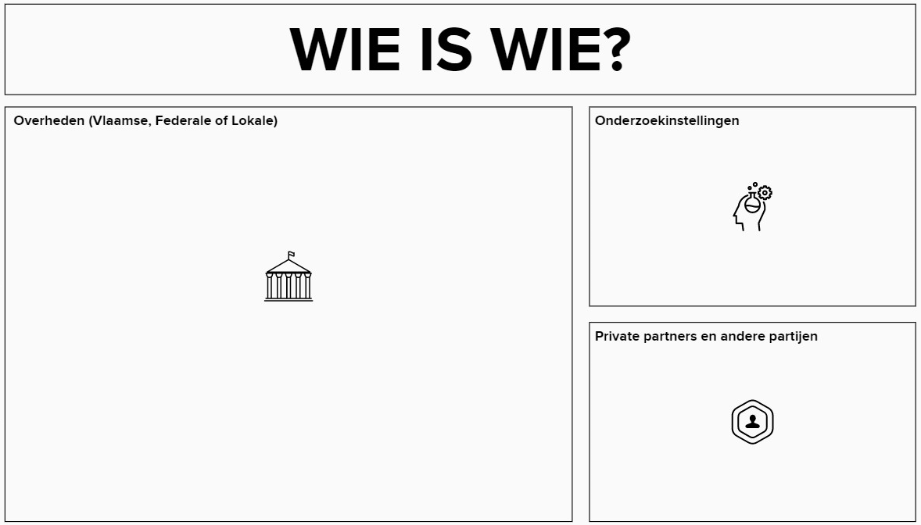

Wie is wie?
https://app.mural.co/t/beadvtc7549/m/beadvtc7549/1634138052816/3f8335faa92478bbb1a7d3203d44ae5bd2d11b3a?sender=udd1d98073199d5b322594571

Slide 7
Aanleiding van dit traject en samenvatting van de vorige workshop
Digitaal Vlaanderen

Slide 8

Aanleiding van dit traject
Verzoek tot loongegevens:
Verhuurder
Bank (lening)
Verzekeraar
...
Publieke of private dienstverlener
Burger dient loongegevens te zoeken en op te sturen via email, post of digitaal over te typen
Burger

Slide 9
Missie en doelstellingen
Doel: ontzorgen van de werknemer en de burger in het delen van loongegevens.
Na dit traject zijn de bouwstenen gelegd voor...
Uitwisselen van data rond inkomen en loon tussen verschillende dienstverleningen,
Zowel relevant voor publieke als private sector,
Betere efficiëntie van processen door actuele data,
Hogere mate van correctheid van de data,
Data valideerbaar te maken (“klopt deze data écht?”),
...
Agentschap voor de Uitbetaling van het Groeipakket
OSLO Loongegevens
Federale overheid
Digitaal Vlaanderen
Adviesraden
Datanutsbedrijf
Private dienstverleners
Lokale besturen

Slide 10
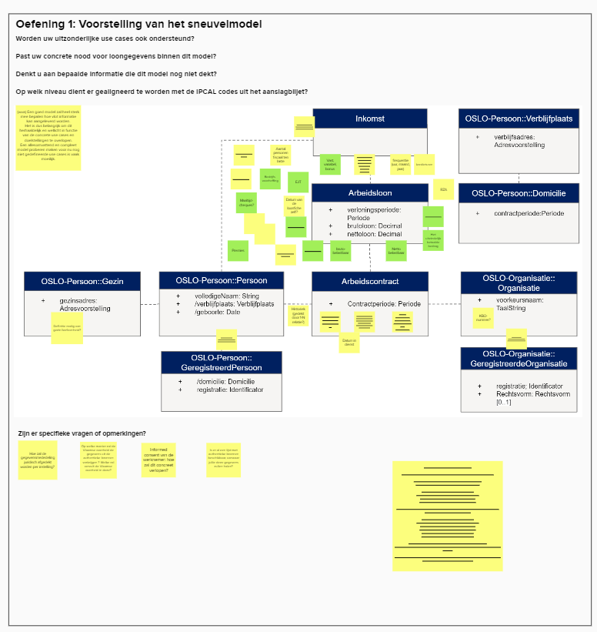


Wat hebben we gedaan in de vorige werkgroep?
(OSLO) introductie
Scope, context en doorlopen van use cases
Brainstorm oefening
Niveaus van interoperabiliteit
Semantisch
Technisch
Proces en methode
UML (Unified Modelling Language) om de standaard te modelleren
Wat verstaan we onder de noemer “loon”
Welke use cases zijn er van toepassing?
Welke gegevens hebben we nodig om die use cases te verwezenlijken?
Aftoetsen van...
Concepten
Relaties
Attributen
Use cases
...

Slide 11
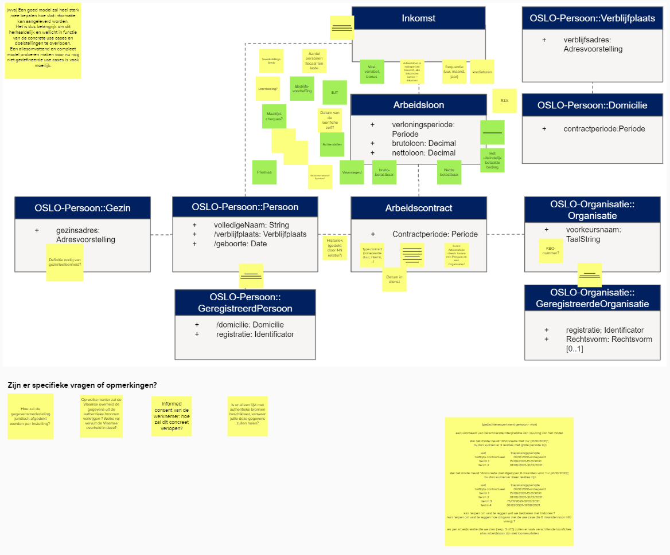
Volledige sneuvelmodel en belangrijkste opmerkingen uit vorige werkgroep (1)
Gezin en Persoon: toevoegen van attributen:
Aantal personen fiscaal ten laste
Aantal personen feitelijk ten laste
Arbeidsloon: toevoegen/wijzigen van attributen:
Hernoemen van brutoloon naar basisloon
Voordelen alle aard
Voorheffingen
(Bijzondere) Bijdrage voor sociale zekerheid (rsz)
Vergoedingen
Eindejaarspremie
Vakantiegeld
Loonbeslag
Arbeidscontract: toevoegen/wijzigen van attributen en conceptnaam:
Concept hernoemen van arbeidscontract naar arbeidsrelatie
Duurtype
Tewerkstellingstype
Aanstellingstype

Slide 12
Hoe ziet de planning eruit?
OSLO-traject
Start: 16/09/2021
Duur: +/- 4 maanden
Voorbereiding
30 september
26 oktober
23 november
21 december
Start 2022
Business werkgroep
Introductie en Thematische werkgroep 1
Thematische werkgroep 2
Thematische werkgroep 3
Thematische werkgroep 4
Start publieke review periode
Vandaag

Slide 13
Voorstelling nieuwe iteratie datamodel
Digitaal Vlaanderen

Slide 14
Vorige versie model
Inkomst
verblijfsadres: Adresvoorstelling
OSLO-Persoon::Verblijfplaats
OSLO-Persoon::Domicilie
verloningsperiode: Periode
brutoloon: Decimal
nettoloon: Decimal
contractperiode:Periode
Arbeidsloon
OSLO-Persoon::Gezin
OSLO-Persoon::Persoon
volledigeNaam: String
/verblijfplaats: Verblijfplaats
/geboorte: Date
Contractperiode: Periode
Arbeidscontract
voorkeursnaam: TaalString
gezinsadres: Adresvoorstelling
OSLO-Organisatie::
Organisatie
registratie; Identificator
Rechtsvorm: Rechtsvorm [0..1]
/domicilie: Domicilie
registratie: Identificator
OSLO-Organisatie::
GeregistreerdeOrganisatie
OSLO-Persoon::
GeregistreerdPersoon

Slide 15
VOOR
Eerste aanpassing
Inkomst
verblijfsadres: Adresvoorstelling
OSLO-Persoon::Verblijfplaats
OSLO-Persoon::Domicilie
verloningsperiode: Periode
brutoloon: Decimal
nettoloon: Decimal
contractperiode:Periode
Arbeidsloon
Het moet mogelijk zijn om het aantal personen ten laste toe te wijzen.
OSLO-Persoon::Gezin
OSLO-Persoon::Persoon
volledigeNaam: String
/verblijfplaats: Verblijfplaats
/geboorte: Date
Contractperiode: Periode
Arbeidscontract
voorkeursnaam: TaalString
gezinsadres: Adresvoorstelling
OSLO-Organisatie::
Organisatie
registratie; Identificator
Rechtsvorm: Rechtsvorm [0..1]
/domicilie: Domicilie
registratie: Identificator
OSLO-Organisatie::
GeregistreerdeOrganisatie
OSLO-Persoon::
GeregistreerdPersoon

Slide 16
NA
Eerste aanpassing
Inkomst
verblijfsadres: Adresvoorstelling
OSLO-Persoon::Verblijfplaats
OSLO-Persoon::Domicilie
verloningsperiode: Periode
brutoloon: Decimal
nettoloon: Decimal
contractperiode:Periode
We voegen daarom twee attributen toe aan het concept Persoon:
Aantal personen fiscaal ten laste
Aantal personen feitelijk ten laste
Arbeidsloon
OSLO-Persoon::Persoon
volledigeNaam: String
/verblijfplaats: Verblijfplaats
/geboorte: Date
Aantal personen fiscaal ten laste
Aantal personen feitelijk ten laste
OSLO-Persoon::Gezin
Contractperiode: Periode
Arbeidscontract
voorkeursnaam: TaalString
gezinsadres: Adresvoorstelling
OSLO-Organisatie::
Organisatie
registratie; Identificator
Rechtsvorm: Rechtsvorm [0..1]
/domicilie: Domicilie
registratie: Identificator
OSLO-Organisatie::
GeregistreerdeOrganisatie
OSLO-Persoon::
GeregistreerdPersoon

Slide 17
VOOR
Tweede aanpassing
Inkomst
verblijfsadres: Adresvoorstelling
OSLO-Persoon::Verblijfplaats
OSLO-Persoon::Domicilie
verloningsperiode: Periode
brutoloon: Decimal
nettoloon: Decimal
contractperiode:Periode
Arbeidsloon
Brutoloon is te algemeen en kan op meerdere manieren geïnterpreteerd worden, afhankelijk van het statuut en verlongingsvorm
OSLO-Persoon::Persoon
volledigeNaam: String
/verblijfplaats: Verblijfplaats
/geboorte: Date
Aantal personen fiscaal ten laste
Aantal personen feitelijk ten laste
OSLO-Persoon::Gezin
Contractperiode: Periode
Arbeidscontract
voorkeursnaam: TaalString
gezinsadres: Adresvoorstelling
OSLO-Organisatie::
Organisatie
registratie; Identificator
Rechtsvorm: Rechtsvorm [0..1]
/domicilie: Domicilie
registratie: Identificator
OSLO-Organisatie::
GeregistreerdeOrganisatie
OSLO-Persoon::
GeregistreerdPersoon

Slide 18
NA
Tweede aanpassing
Inkomst
verblijfsadres: Adresvoorstelling
OSLO-Persoon::Verblijfplaats
OSLO-Persoon::Domicilie
verloningsperiode: Periode
basisloon: Decimal
nettoloon: Decimal
contractperiode:Periode
Arbeidsloon
Om ervoor te zorgen dat er duidelijke terminologie gebruikt wordt, hernoemen we brutoloon naar basisloon
OSLO-Persoon::Persoon
volledigeNaam: String
/verblijfplaats: Verblijfplaats
/geboorte: Date
Aantal personen fiscaal ten laste
Aantal personen feitelijk ten laste
OSLO-Persoon::Gezin
Contractperiode: Periode
Arbeidscontract
voorkeursnaam: TaalString
gezinsadres: Adresvoorstelling
OSLO-Organisatie::
Organisatie
registratie; Identificator
Rechtsvorm: Rechtsvorm [0..1]
/domicilie: Domicilie
registratie: Identificator
OSLO-Organisatie::
GeregistreerdeOrganisatie
OSLO-Persoon::
GeregistreerdPersoon

Slide 19
VOOR
Derde aanpassing
Inkomst
verblijfsadres: Adresvoorstelling
OSLO-Persoon::Verblijfplaats
OSLO-Persoon::Domicilie
verloningsperiode: Periode
basisloon: Decimal
nettoloon: Decimal
contractperiode:Periode
Arbeidsloon
Het concept Arbeidsloon moet specifieker en met meer detail gemodelleerd worden
OSLO-Persoon::Persoon
volledigeNaam: String
/verblijfplaats: Verblijfplaats
/geboorte: Date
Aantal personen fiscaal ten laste
Aantal personen feitelijk ten laste
OSLO-Persoon::Gezin
Contractperiode: Periode
Arbeidscontract
voorkeursnaam: TaalString
gezinsadres: Adresvoorstelling
OSLO-Organisatie::
Organisatie
registratie; Identificator
Rechtsvorm: Rechtsvorm [0..1]
/domicilie: Domicilie
registratie: Identificator
OSLO-Organisatie::
GeregistreerdeOrganisatie
OSLO-Persoon::
GeregistreerdPersoon

Slide 20
NA
Derde aanpassing
verblijfsadres: Adresvoorstelling
Inkomst
OSLO-Persoon::Verblijfplaats
We voegen daarom zeven attributen toe aan het concept Arbeidsloon:
Voordelen alle aard
Voorheffingen
(Bijzondere) Bijdrage voor sociale zekerheid (rsz)
Vergoedingen
Eindejaarspremie
Vakantiegeld
Loonbeslag
Arbeidsloon
verloningsperiode: Periode
basisloon: Decimal
nettoloon: Decimal
Voordelen alle aard
Voorheffingen
(Bijzondere) Bijdrage voor sociale zekerheid (rsz)
Vergoedingen
Eindejaarspremie
Vakantiegeld
Loonbeslag
OSLO-Persoon::Domicilie
contractperiode:Periode
OSLO-Persoon::Persoon
volledigeNaam: String
/verblijfplaats: Verblijfplaats
/geboorte: Date
Aantal personen fiscaal ten laste
Aantal personen feitelijk ten laste
OSLO-Persoon::Gezin
voorkeursnaam: TaalString
gezinsadres: Adresvoorstelling
OSLO-Organisatie::
Organisatie
Contractperiode: Periode
Arbeidscontract
registratie; Identificator
Rechtsvorm: Rechtsvorm [0..1]
/domicilie: Domicilie
registratie: Identificator
OSLO-Organisatie::
GeregistreerdeOrganisatie
OSLO-Persoon::
GeregistreerdPersoon

Slide 21
VOOR
Vierde aanpassing
verblijfsadres: Adresvoorstelling
Inkomst
OSLO-Persoon::Verblijfplaats
Arbeidsloon
verloningsperiode: Periode
basisloon: Decimal
nettoloon: Decimal
Voordelen alle aard
Voorheffingen
(Bijzondere) Bijdrage voor sociale zekerheid (rsz)
Vergoedingen
Eindejaarspremie
Vakantiegeld
Loonbeslag
OSLO-Persoon::Domicilie
contractperiode:Periode
De naam van het concept Arbeidscontract is te specifiek en moet een breder begrip hebben
OSLO-Persoon::Persoon
volledigeNaam: String
/verblijfplaats: Verblijfplaats
/geboorte: Date
Aantal personen fiscaal ten laste
Aantal personen feitelijk ten laste
OSLO-Persoon::Gezin
voorkeursnaam: TaalString
gezinsadres: Adresvoorstelling
OSLO-Organisatie::
Organisatie
Contractperiode: Periode
Arbeidscontract
registratie; Identificator
Rechtsvorm: Rechtsvorm [0..1]
/domicilie: Domicilie
registratie: Identificator
OSLO-Organisatie::
GeregistreerdeOrganisatie
OSLO-Persoon::
GeregistreerdPersoon

Slide 22
NA
Vierde aanpassing
verblijfsadres: Adresvoorstelling
Inkomst
OSLO-Persoon::Verblijfplaats
Arbeidsloon
verloningsperiode: Periode
basisloon: Decimal
nettoloon: Decimal
Voordelen alle aard
Voorheffingen
(Bijzondere) Bijdrage voor sociale zekerheid (rsz)
Vergoedingen
Eindejaarspremie
Vakantiegeld
Loonbeslag
OSLO-Persoon::Domicilie
contractperiode:Periode
Om ervoor te zorgen dat de gebruikte terminologie voldoende breed begrepen kan worden, hernoemen we Arbeidscontract naar Arbeidsrelatie
OSLO-Persoon::Persoon
volledigeNaam: String
/verblijfplaats: Verblijfplaats
/geboorte: Date
Aantal personen fiscaal ten laste
Aantal personen feitelijk ten laste
OSLO-Persoon::Gezin
voorkeursnaam: TaalString
gezinsadres: Adresvoorstelling
OSLO-Organisatie::
Organisatie
Contractperiode: Periode
Arbeidsrelatie
registratie; Identificator
Rechtsvorm: Rechtsvorm [0..1]
/domicilie: Domicilie
registratie: Identificator
OSLO-Organisatie::
GeregistreerdeOrganisatie
OSLO-Persoon::
GeregistreerdPersoon

Slide 23
VOOR
Vijfde aanpassing
verblijfsadres: Adresvoorstelling
Inkomst
OSLO-Persoon::Verblijfplaats
Arbeidsloon
verloningsperiode: Periode
basisloon: Decimal
nettoloon: Decimal
Voordelen alle aard
Voorheffingen
(Bijzondere) Bijdrage voor sociale zekerheid (rsz)
Vergoedingen
Eindejaarspremie
Vakantiegeld
Loonbeslag
OSLO-Persoon::Domicilie
contractperiode:Periode
Het concept Arbeidsrelatie moet specifieker en met meer detail gemodelleerd worden
OSLO-Persoon::Persoon
volledigeNaam: String
/verblijfplaats: Verblijfplaats
/geboorte: Date
Aantal personen fiscaal ten laste
Aantal personen feitelijk ten laste
OSLO-Persoon::Gezin
voorkeursnaam: TaalString
gezinsadres: Adresvoorstelling
OSLO-Organisatie::
Organisatie
Contractperiode: Periode
Arbeidsrelatie
registratie; Identificator
Rechtsvorm: Rechtsvorm [0..1]
/domicilie: Domicilie
registratie: Identificator
OSLO-Organisatie::
GeregistreerdeOrganisatie
OSLO-Persoon::
GeregistreerdPersoon

Slide 24
NA
Vijfde aanpassing
verblijfsadres: Adresvoorstelling
Inkomst
OSLO-Persoon::Verblijfplaats
Arbeidsloon
verloningsperiode: Periode
basisloon: Decimal
nettoloon: Decimal
Voordelen alle aard
Voorheffingen
(Bijzondere) Bijdrage voor sociale zekerheid (rsz)
Vergoedingen
Eindejaarspremie
Vakantiegeld
Loonbeslag
OSLO-Persoon::Domicilie
contractperiode:Periode
We voegen daarom drie attributen toe aan het concept Arbeidsrelatie:
Duurtype
Tewerkstellingstype
Aanstellingstype
OSLO-Persoon::Persoon
volledigeNaam: String
/verblijfplaats: Verblijfplaats
/geboorte: Date
Aantal personen fiscaal ten laste
Aantal personen feitelijk ten laste
OSLO-Persoon::Gezin
voorkeursnaam: TaalString
gezinsadres: Adresvoorstelling
OSLO-Organisatie::
Organisatie
Contractperiode: Periode
Duurtype
Tewerkstellingstype
Aanstellingstype
Arbeidsrelatie
registratie; Identificator
Rechtsvorm: Rechtsvorm [0..1]
/domicilie: Domicilie
registratie: Identificator
OSLO-Organisatie::
GeregistreerdeOrganisatie
OSLO-Persoon::
GeregistreerdPersoon

Slide 25
Nieuwe iteratie model
verblijfsadres: Adresvoorstelling
Inkomst
OSLO-Persoon::Verblijfplaats
Arbeidsloon
verloningsperiode: Periode
basisloon: Decimal
nettoloon: Decimal
Voordelen alle aard
Voorheffingen
(Bijzondere) Bijdrage voor sociale zekerheid (rsz)
Vergoedingen
Eindejaarspremie
Vakantiegeld
Loonbeslag
OSLO-Persoon::Domicilie
contractperiode:Periode
OSLO-Persoon::Persoon
volledigeNaam: String
/verblijfplaats: Verblijfplaats
/geboorte: Date
Aantal personen fiscaal ten laste
Aantal personen feitelijk ten laste
OSLO-Persoon::Gezin
voorkeursnaam: TaalString
gezinsadres: Adresvoorstelling
OSLO-Organisatie::
Organisatie
Contractperiode: Periode
Duurtype
Tewerkstellingstype
Aanstellingstype
Arbeidsrelatie
registratie; Identificator
Rechtsvorm: Rechtsvorm [0..1]
/domicilie: Domicilie
registratie: Identificator
OSLO-Organisatie::
GeregistreerdeOrganisatie
OSLO-Persoon::
GeregistreerdPersoon

Slide 26
Interactieve oefening om specifieke vragen of opmerkingen te noteren
Mural
https://app.mural.co/t/beadvtc7549/m/beadvtc7549/1634138052816/3f8335faa92478bbb1a7d3203d44ae5bd2d11b3a?sender=udd1d98073199d5b322594571

Slide 27

Een kleine pauze...

Slide 28

Welkom terug!

Slide 29
Oefening op definities
Digitaal Vlaanderen

Slide 30
Interactieve oefening om definities te bepalen
Mural
https://app.mural.co/t/beadvtc7549/m/beadvtc7549/1634138052816/3f8335faa92478bbb1a7d3203d44ae5bd2d11b3a?sender=udd1d98073199d5b322594571

Slide 31
Oefening op DmfA model
Digitaal Vlaanderen

Slide 32
DmfA: wat?
= Déclaration multifonctionelle / multifunctionele Aangifte
Via DmfA dient de werkgever de loon- en arbeidstijdgegevens van zijn werknemers in bij de RSZ.
Multifunctioneel: alle sociale zekerheidsinstellingen werken hiermee: de gegevens moeten niet apart door verschillende instellingen worden opgevraagd.
Gebruikt in verschillende sectoren: ziekteverzekering, werkloosheid, pensioenen, beroepsrisico’s, kinderbijslag en jaarlijkse vakantie.
DmfA vormt één geheel met Dimona en de ASR
Dimona - Déclaration immédiate/onmiddellijke aangifte
Bevat de gegevens over het begin en het einde van de arbeidsrelatie met een personeelslid.
ASR - Aangifte van Sociale Risico’s
Dit wordt specifiek voor het sociale risico waarop het van toepassing gedaan. Bv. een werknemer die een arbeidsongeval krijgt.

Slide 33
Interactieve oefening om definities te bepalen
Mural
https://app.mural.co/t/beadvtc7549/m/beadvtc7549/1634138052816/3f8335faa92478bbb1a7d3203d44ae5bd2d11b3a?sender=uebe47a55b4237413c26d5449

Slide 34
Q&A
Digitaal Vlaanderen

Slide 35

Waarom doen we ... ?
Kunnen we niet beter ... ?
Moeten we niet ... toevoegen ?
Hoe zit het met ... ?

Slide 36
Volgende stappen
Verwerken van alle input uit de thematische werkgroep.
Rondsturen van een verslag van deze werkgroep. Feedback is zeker welkom!
Feedback capteren via e-mail en GitHub!
Spoedig eerste versie van een semantisch model publiceren op GitHub. Hier is feedback ook zeker welkom!

Slide 37

Feedback
Feedback kan gegeven worden via mail naar onderstaande contacten:
yves.meersmans@vlaanderen.be
laurens.vercauteren@vlaanderen.be
eva.derore@vlaanderen.be
Feedback kan gegeven worden via GitHub op onderstaande link:
https://github.com/Informatievlaanderen/OSLOthema-loongegevens

Slide 38
Thematische werkgroepen (OSLO)
Vandaag
26
Thematische werkgroep 2
21
Thematische werkgroep 4
September
Oktober
November
December
30
Thematische werkgroep 1
23
Thematische werkgroep 3
Volgende werkgroep
Vergeet niet in te schrijven!
https://overheid.vlaanderen.be/opleiding/oslo-loongegevens

Slide 39
Bedankt!

